Slide 1


React + Ts
Axios calls & react-toastify
כל הזכויות שמורות ©

Slide 2
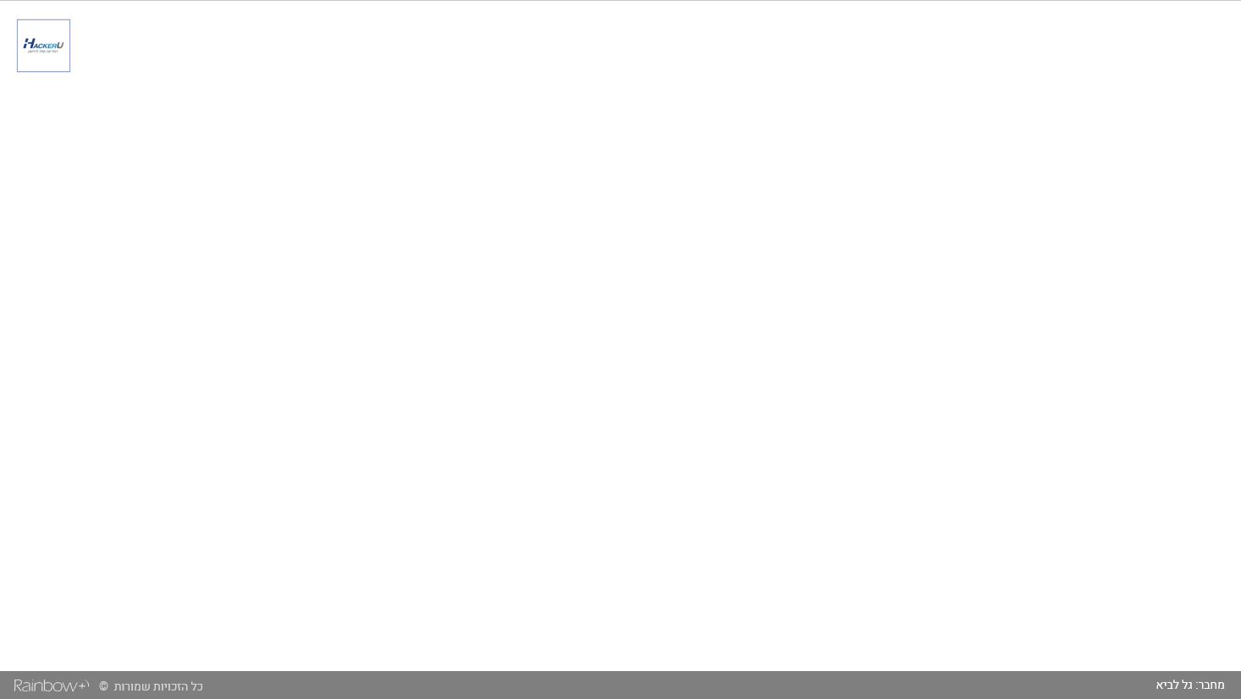


Axios- מבוא
לשם מה נשתמש בספרייה axios?
מדוע שלא נשתמש פשוט ב-fetch כמו שעשינו עד היום?
מה הם ה-HTTP Methods הנפוצים שעלינו להכיר?
ממה מורכבת בקשה לשרת?
מתי עלינו לשלוח body?
מתי עלינו לשלוח header?
כיצד נוכל "לסנכרן" את התגובה לבקשה?
כיצד נוכל לשלוף את הנתונים מהתגובה?
מדוע שנרצה לשמור את הנתונים שהתקבלו ב-state?
כיצד נוכל להציג את הנתונים שהתקבלו?
WordPress Welcome| מחבר: גל לביא

Slide 3
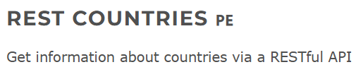
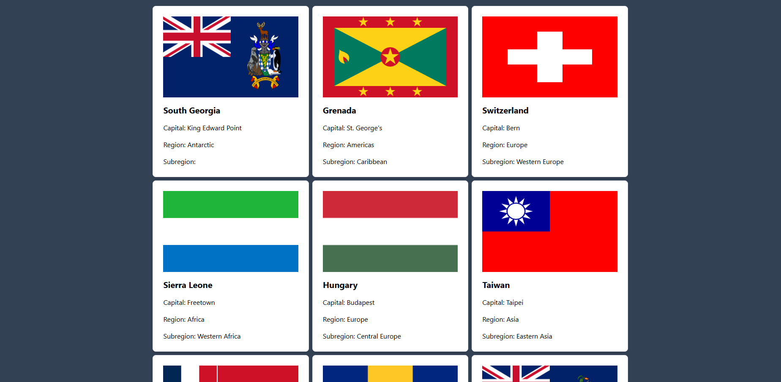
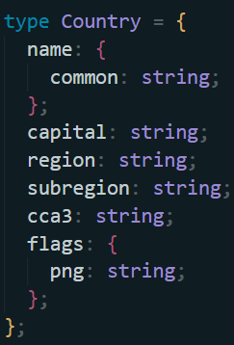
Axios – תרגול – חלק א'
צרו פרויקט react-flowbite חדש עבור הנושא.
באמצעות שימוש ב-useEffect, בעת טעינת הקומפוננטה הראשית, יבאו את מדינות העולם מהכתובת: https://restcountries.com/v3.1/all
הציגו את דגלי כל מדינות העולם בתוך Flowbite Card עם פרטים נוספים.
יש ליצור type עבור כל מדינה עם השדות הרצויים כפי שמופיע בנספח.
WordPress Welcome| מחבר: גל לביא

Slide 4
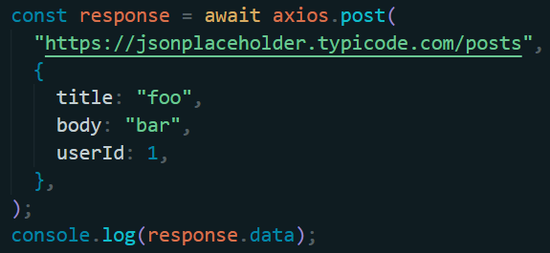
Axios- בקשות POST
מה נוכל לשלוח ב-body של בקשות POST?
איך נדע מה הדרישה?
מה היא דוקיומנטציית API?
איזה מידע חשוב נוכל למצוא שם?
למה זה רלוונטי למתכנת ה-FrontEnd?
WordPress Welcome| מחבר: גל לביא

Slide 5
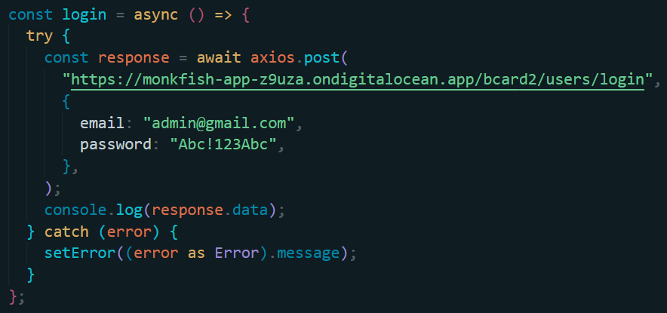
Axios – תרגול – חלק ב'
צרו פרויקט react-flowbite חדש עבור הנושא.
באמצעות שימוש בכפתור, בעת לחיצה, בצעו כניסה (login) ל-API הכרטיסיות בכתובת: https://monkfish-app-z9uza.ondigitalocean.app/bcard2/users/login
השתמשו בפרטים הבאים: "email": "admin@gmail.com", "password": "Abc!123Abc"
WordPress Welcome| מחבר: גל לביא

Slide 6

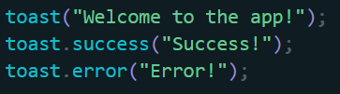
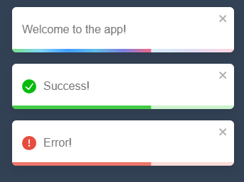
react-toastify
במה מסייעת לנו הספרייה react-toastify?
כיצד נוכל להתקין אותה?
היכן נרצה לשים את <ToastConatainer/>?
מהיכן נייבא את ה-CSS של toastify?
כיצד נציג "toast" פשוט?
כיצד נציג הודעת שגיאה?
כיצד נציג הודעת הצלחה?
WordPress Welcome| מחבר: גל לביא

Slide 7
Axios – תרגול – חלק ג'
שנו את התרגיל הקודם כך שתוצג הודעה רלוונטית באמצעות שימוש ב-react toastify, הודעת הצלחה במידה וה-login הצליח, הודעת שגיאה במידה ונכשל.
נסו לשלוח ערכים שונים ובידקו שאכן מוצגת ההודעה המתאימה.
WordPress Welcome| מחבר: גל לביא

Slide 8


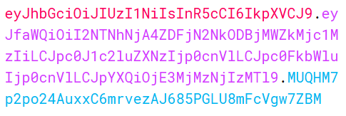
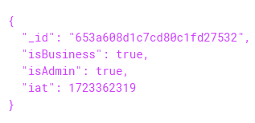
Token ורמות הרשאה
מה הוא Token?
מה הוא JWT?
כיצד נוכל לפענח אותו?
מדוע שנרצה לשמור אותו?
כיצד נוכל לשלוח אותו ב-header של בקשה ל-API?
מה זה נותן לנו?
WordPress Welcome| מחבר: גל לביא

Slide 9
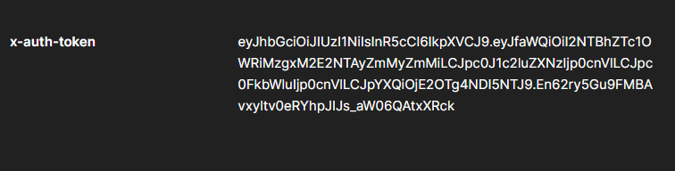
Axios – תרגול – חלק ד'
בצעו login ושימרו את ה-token המתקבל ב-localstorage.
שילחו בקשת get ל-API הכרטיסיות אשר תחזיר לכם את כל המשתמשים, שימו לב שמדובר ב-Endpoint מוגן שרק ה-admin מורשה לגשת אליו, תידרשו לשלוח את ה-token ב-header של הבקשה.
הציגו את פרטי המשתמשים ב-Cards.
WordPress Welcome| מחבר: גל לביא

Slide 10
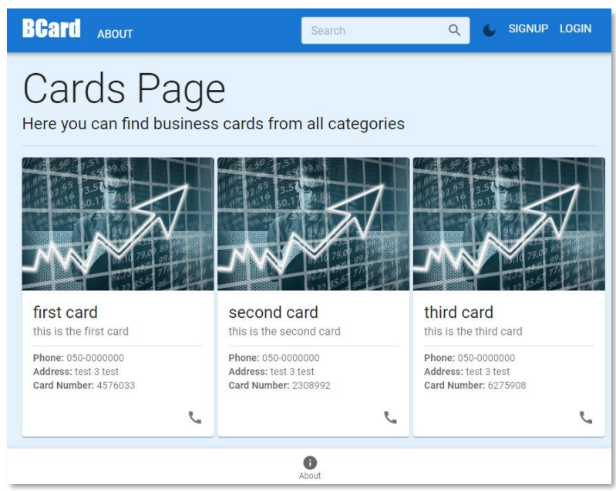
שיעורי בית
הירשמו ל-API וצרו משתמש עסקי, שימרו את פרטיו במקום בטוח.
נסו לבצע login באמצעות המשתמש שיצרתם.
פיתחו את פרויקט סוף המודול שלכם.
במקום כרטיסיות דמה, הציגו את הכרטיסיות מה-API של הכרטיסיות.
WordPress Welcome| מחבר: גל לביא

Slide 11
תודה על ההקשבה
אני וצוות המכללה כאן עבורכם
כל הזכויות שמורות ©

